Slide 1
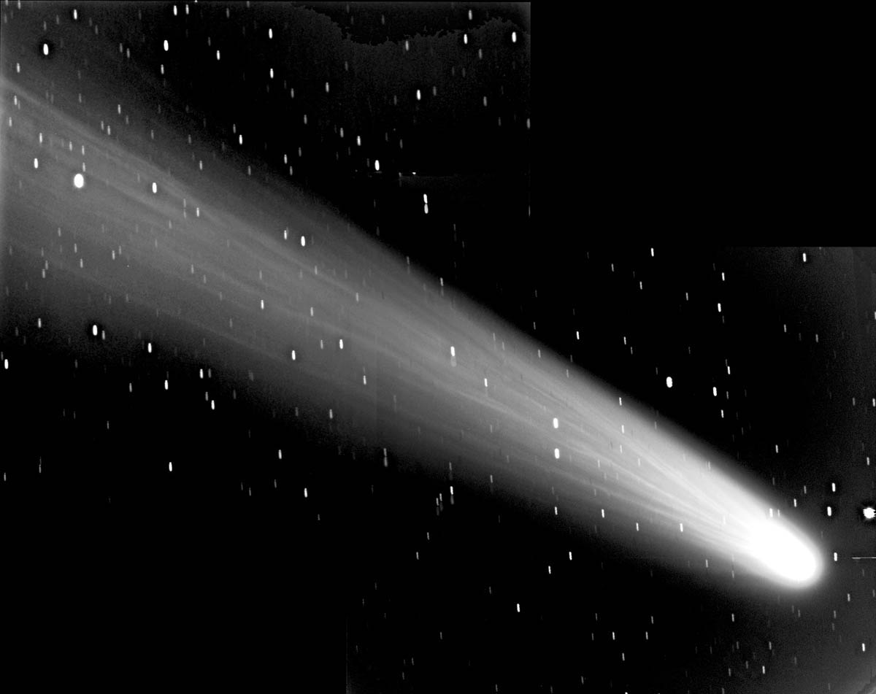
Origine de l’eau
Selon une théorie scientifique, l’eau est arrivés sur Terre grâce à des petites comètes de glace. Elles auraient apporté l’eau sur Terre après être entrées en collision avec la terre.

Slide 2

Origine de l’eau
Les scientifiques émettent aussi l’hypothèse selon laquelle le « dégazage », c’est-à-dire les gaz émis lors d’éruptions volcaniques, soit resté sous forme de vapeur d’eau dans l’atmosphère primitive pour créer les nuages et enfin la pluie.

Slide 3
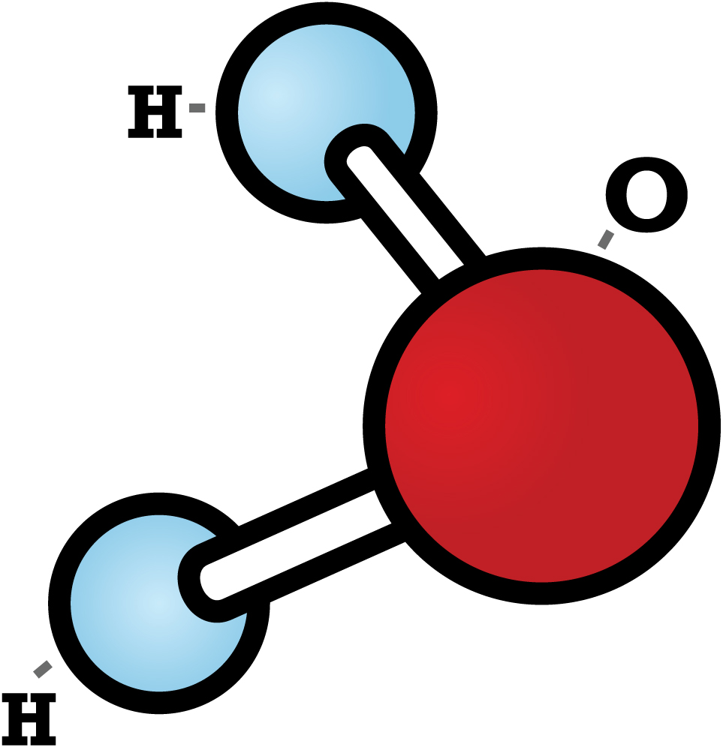
L’importance de l’eau
L’eau est la substance la plus abondante sur Terre et le principal composant de tout organisme vivant.
Dans l’atmosphère, l’eau joue un rôle de premier plan en assurant le maintien d’un environnement favorable à la vie humaine.

Slide 4
Répartition de l’eau sur la Terre

Slide 5
Eau totale de la Terre

Slide 6
L’eau douce

